Slide 1

Proyecto scraching food
Mijael Dariana Camila

Slide 2

Project scraching food
RESTAURANTES
UBICACION

Slide 3
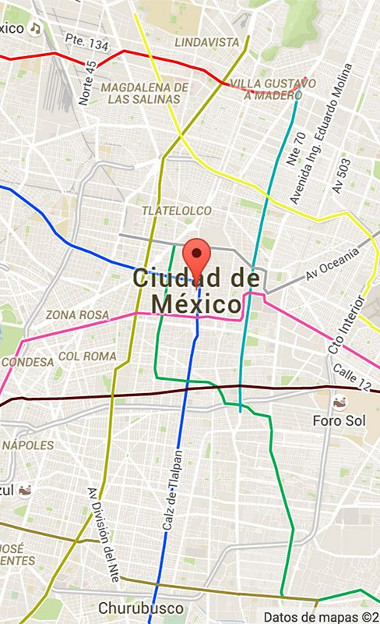
CONFIRMAR UBICACION

Slide 4
Man.ia
Buenas, soy Man.ia su asistente para guiarle con su pedido
tu
Escribe aquí :D

Slide 5




PARA TI

Slide 6

PARA TI

Slide 7

PARA TI

Slide 8
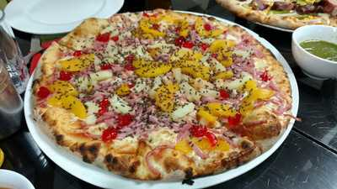
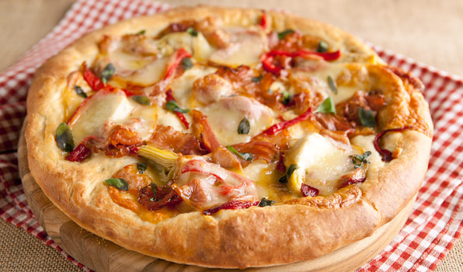
PIZZA MANA
PEDIDO

Slide 9
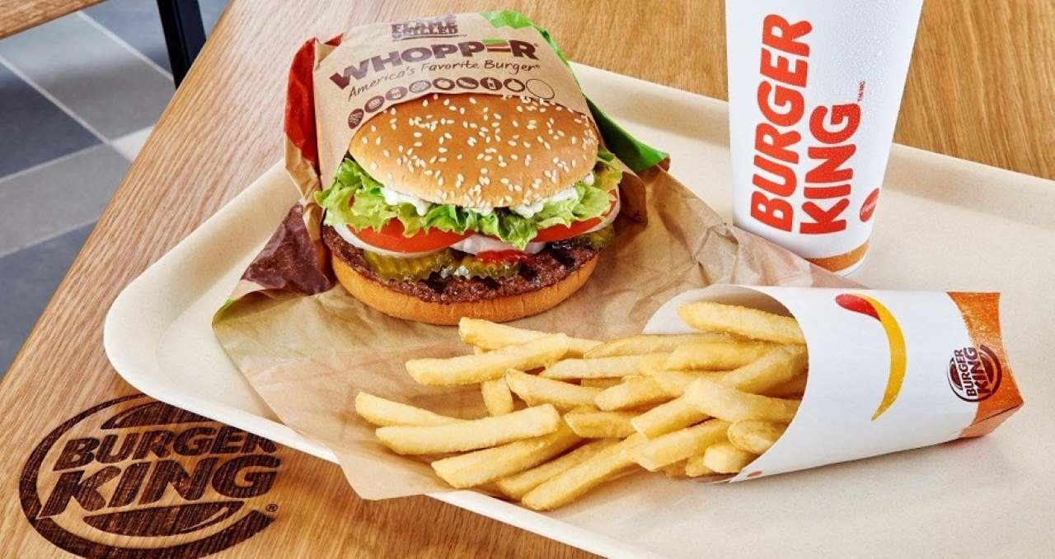
BURGER KING
PEDIDO

Slide 10


PIZZA MANA
PEDIDO

Slide 11
CONFIRMAR UBICACION

Slide 12
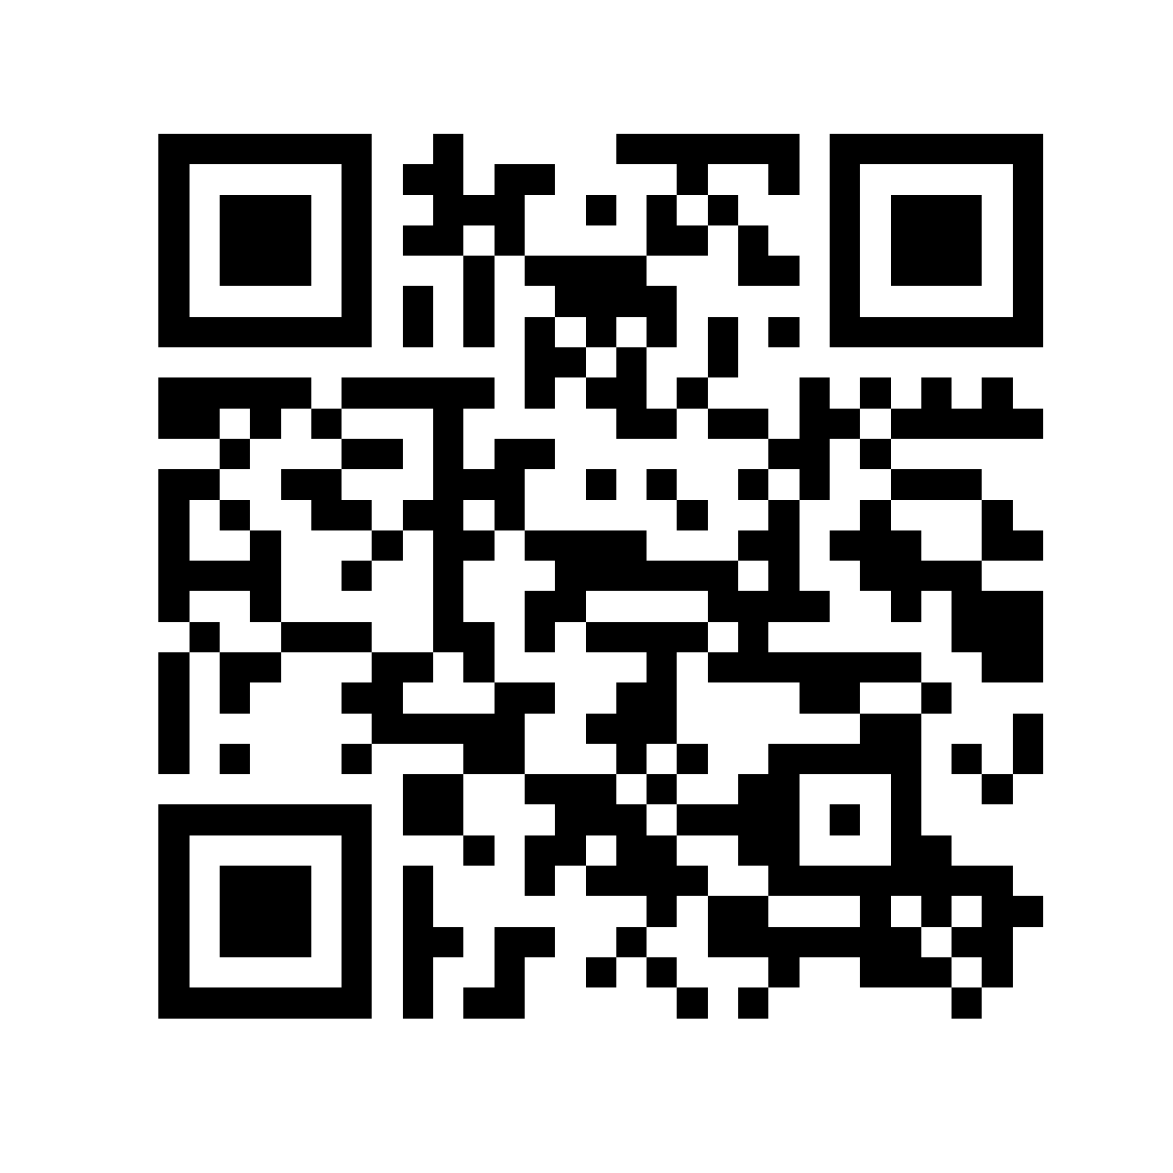


FORMAS DE PAGO
QR
Tarjeta
Efectivo

Slide 13
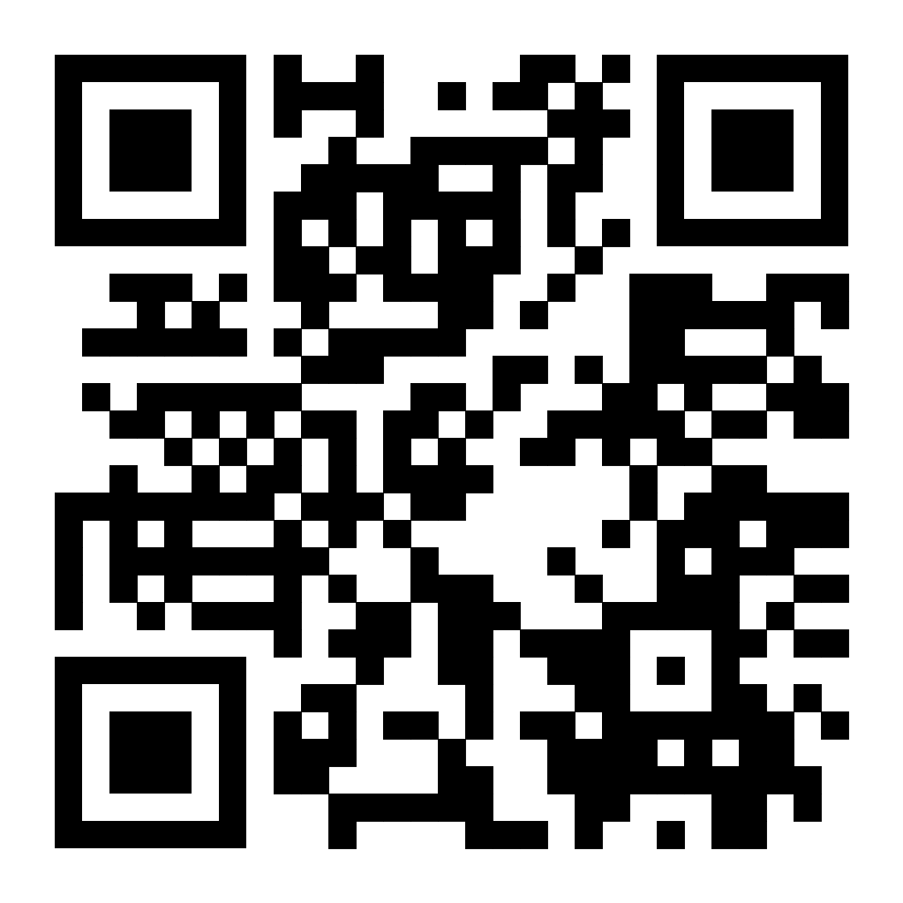
FORMAS DE PAGO
CONFIRMAR PAGO

Slide 14
FORMAS DE PAGO
Tarjeta
Number
MM/AAAA
Precio
CONFIRMAR PAGO

Slide 15

FORMAS DE PAGO
Efectivo
DEBES PAGAR AL ENCARGADO DEL DELIVERY CUANDO LLEGUE
CONFIRMAR PAGO

Slide 16

SU PEDIDO ESTA EN CAMINO, LA PACIENCIA ES LA MAYOR VIRTUD

Slide 17
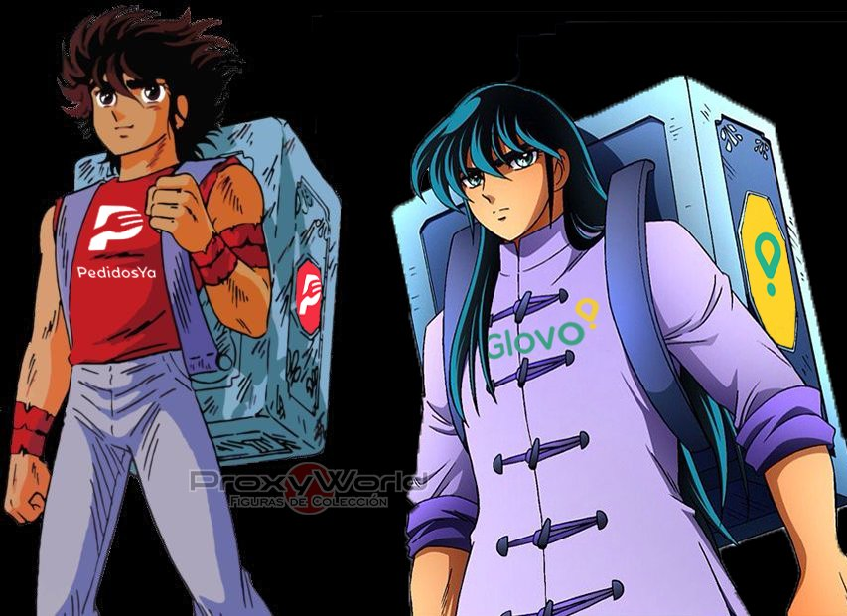

SU PEDIDO YA ESTA AQUI

Slide 18
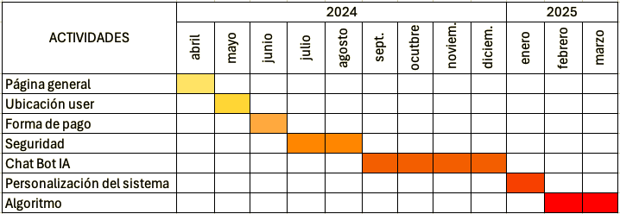
PROGRESO DEL PROYECTO

